Slide 1
Проект по программированию на python

Slide 2
Актуальность: игра создана для развлечения; развитие логического мышления; развитие стратегии.

Slide 3
Этапы проекта 1. виды и свойства переменных 2. их объяснение и показ процесса игры

Slide 4
Программа не использует каких- либо библиотек.

Slide 5
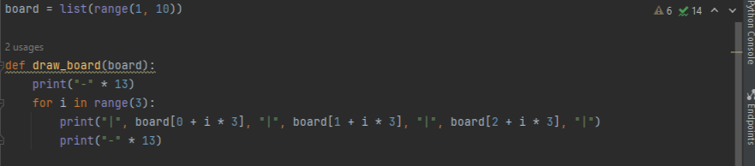
Эти переменные отвечают за рисование поля

Slide 6
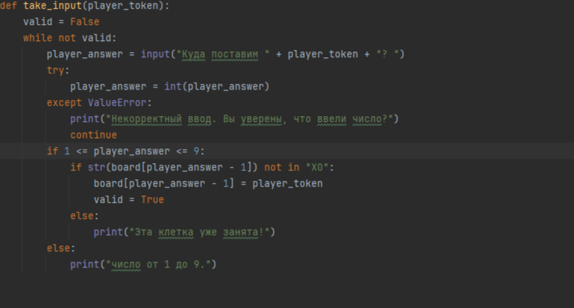
Этот код отвечает за ввод игрока

Slide 7
Этот код отвечает за победные комбинации

Slide 8
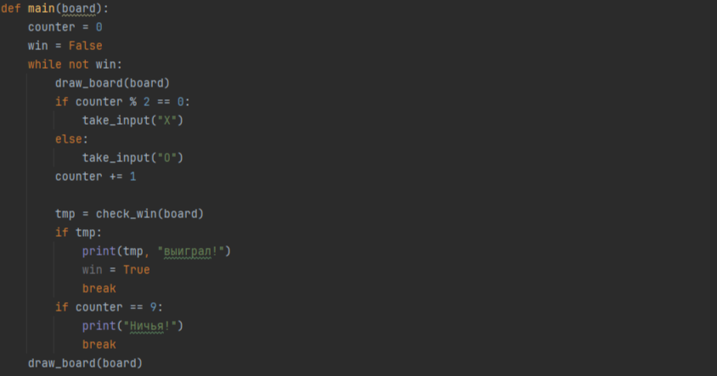
Этот код отвечает за вод «х» и «о», а так же за победу проигрыш и ничью

Slide 9
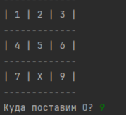
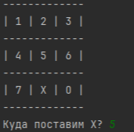
Пример игры

Slide 10
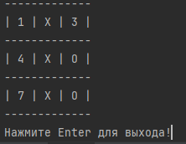
Конец игры

